Slide 1
Путешествие в сказку

Slide 2
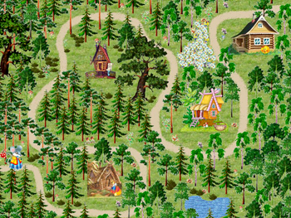

Slide 3
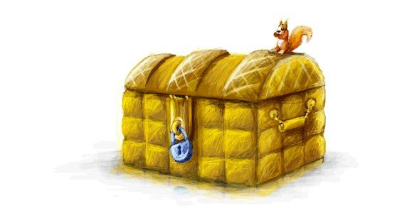

Slide 7
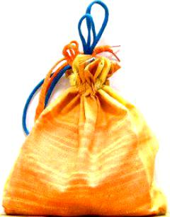

Slide 8
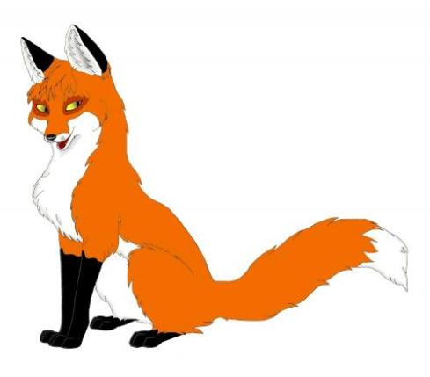
Хитрая плутовка,
Рыжая головка,
Хвост пушистый – краса!
А зовут ее …

Slide 10
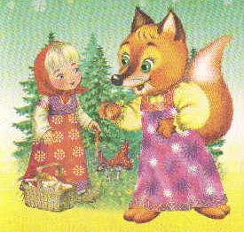
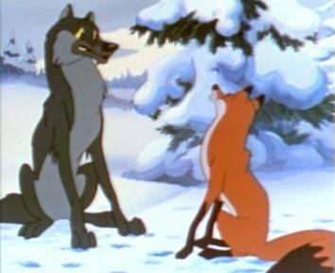
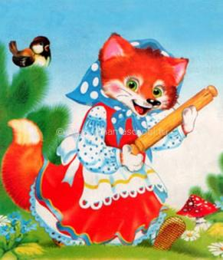
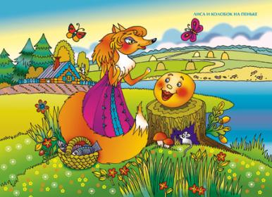

Slide 11
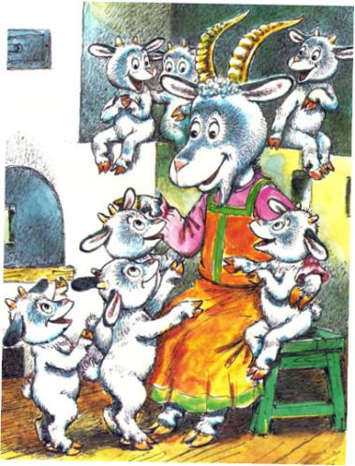
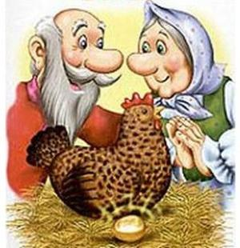
«Помогите! Нас хочет съесть серый волк!»
«Помогите, я разбила яйцо
– не простое, а золотое!»

Slide 12
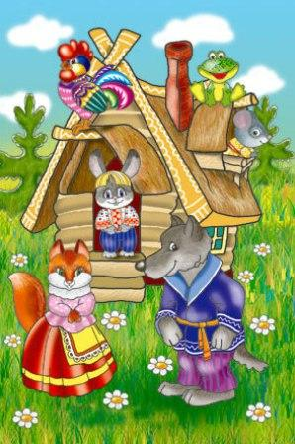
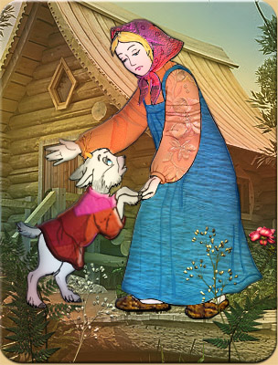
«Помогите! Я сломал домик зверей!»
«Помогите! Я превратился в козлёнка!»

Slide 13
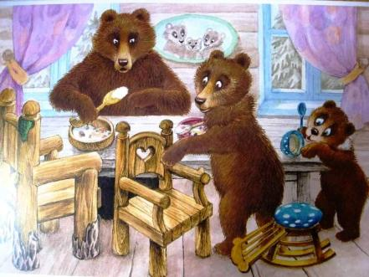
«Помогите! За мной гонятся три медведя!»
«Помогите! У меня оторвался хвост!»

Slide 14
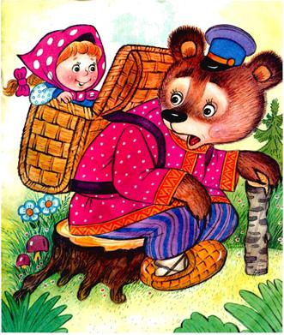
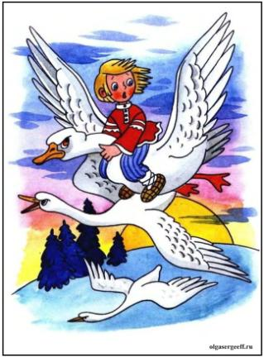
«Помогите! Я заблудилась в лесу!
«Помогите! Моего братца утащили!»

Slide 15
Спасибо!!!

Slide 16
Физкультминутка
Мышка быстренько бежала
Мышка хвостиком виляла
Ой, яичко уронила
Посмотрите-ка, разбила

Slide 17
Физкультминутка
Вот мы ее посадили
И водой полили
Вырастала репка, хороша и крепка
А теперь ее потянем
И из репы кашу сварим
И будем мы от репки здоровые и крепкие

Slide 18
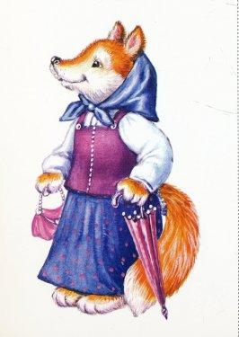
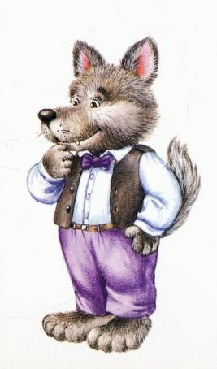
Хвост пушистый,
Мех золотистый,
В лесу живет,
В деревне кур крадет…
Кто зимой холодной
Бродит в лесу злой,
Голодный…

Slide 19
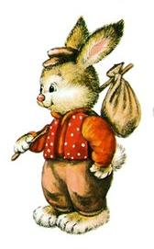
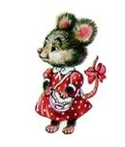
Маленький рост,
Длинный хвост,
Серенькая шубка,
Остренькие зубки…
Наш зверек живет в тревоге,
От беды уносит ноги.
Ну-ка быстро отгадай-ка,
Как зверек зовется?...

Slide 20
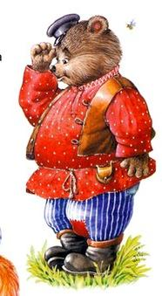
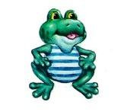
Кто большой и косолапый,
Мед достал из бочки лапой.
Скушал сладость и реветь.
А зовут его?...
Скачет по болоту
Зеленая квакушка.
Зелененькие ножки
Зовут меня…

Slide 21
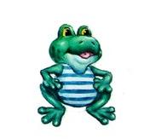
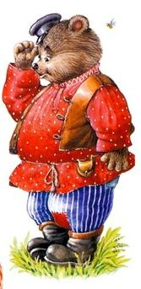
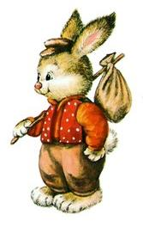
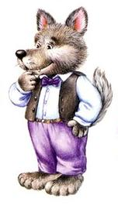
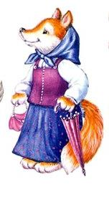

Slide 22
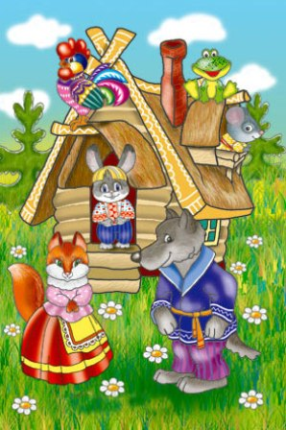

Slide 27
До встречи!!!

